Slide 1


Tento materiál byl vytvořen v rámci projektu Operačního programu Vzdělávání pro konkurenceschopnost.
Projekt MŠMT ČR | EU PENÍZE ŠKOLÁM
Číslo projektu | CZ.1.07/1.4.00/21.2146
Název projektu školy | Inovace ve vzdělávání na naší škole ZŠ Studánka
Šablona III/2 | Inovace a zkvalitnění výuky prostřednictvím ICT
SADA č. XIV
Identifikátor: VY_32_INOVACE_SADA XIV_VV, DUM č.14
Vzdělávací oblast: Umění a kultura
Vzdělávací obor: Výtvarná výchova
Název: Mínójská kultura
Autor: Mgr. Karolína Beranová
Stručná anotace: Žák interpretuje umělecké vizuálně obrazné vyjádření minulosti, využívá mezipředmětových vztahů a znalostí historických skutečností
Metodické zhodnocení: Materiál byl vytvořen v březnu 2012 a použit ve výuce výtvarné výchovy v 6.A dne 20.3.2012. Obsahuje stručný přehled mínojské kultury, návod k vlastní výtvarné tvorbě a ukázky prací žáků ZŠ Studánka.

Slide 2
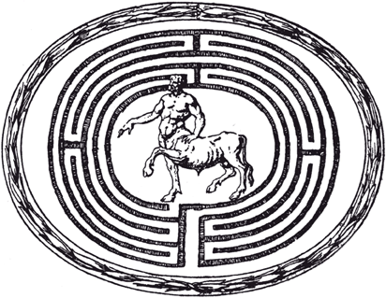
Minojská kultura
Kultura starověké Kréty

Slide 3
Kultura starověké kréty /3500 - 1400 př.n.l/
Památky – palác v Knóssu, lineární písmo
Symboly – býčí hlava, dvojbřitá sekera, had, labyrint, Mínótaurus
Móda – bohatě zdobené účesy, zvonové sukně, přiléhavé odhalené živůtky
Náměty z přírody – delfíni, chobotnice, koroptve, květy
Barvy – modrá, bílá, červená, žlutá, zelená

Slide 4
Úkoly pro žáky
vyberte si námět a kompozičně jej propojte s písmem a symboly
hlavní motiv bude výrazný a velký
kombinujte kresbu tužkou, fixy a Giocondami
používejte autentické barvy - červenou, bílou, žlutou, modrou, zelenou, černou
lineární písmo doplňte až nakonec

Slide 5
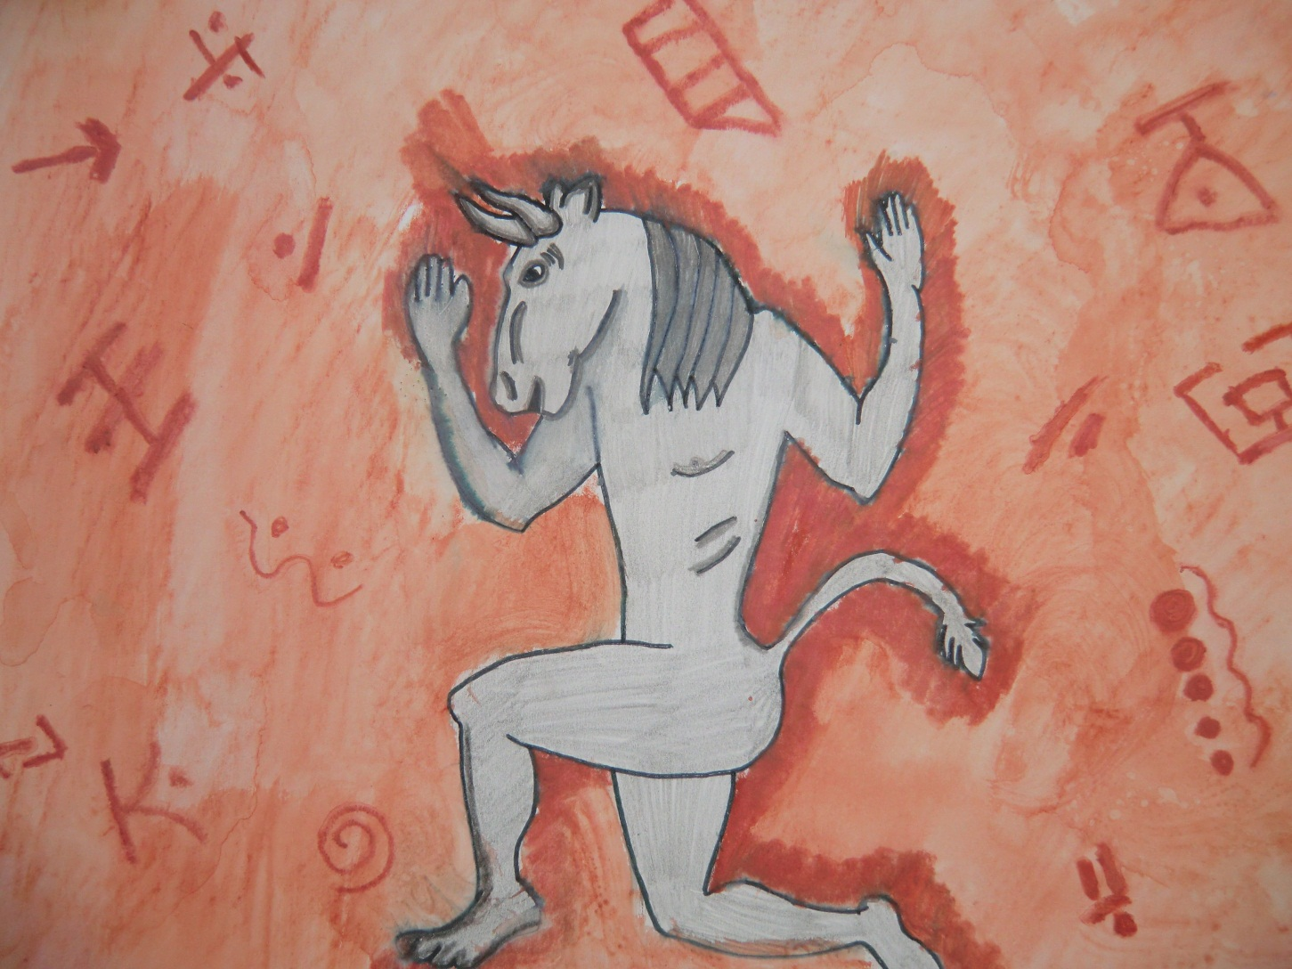

Slide 6
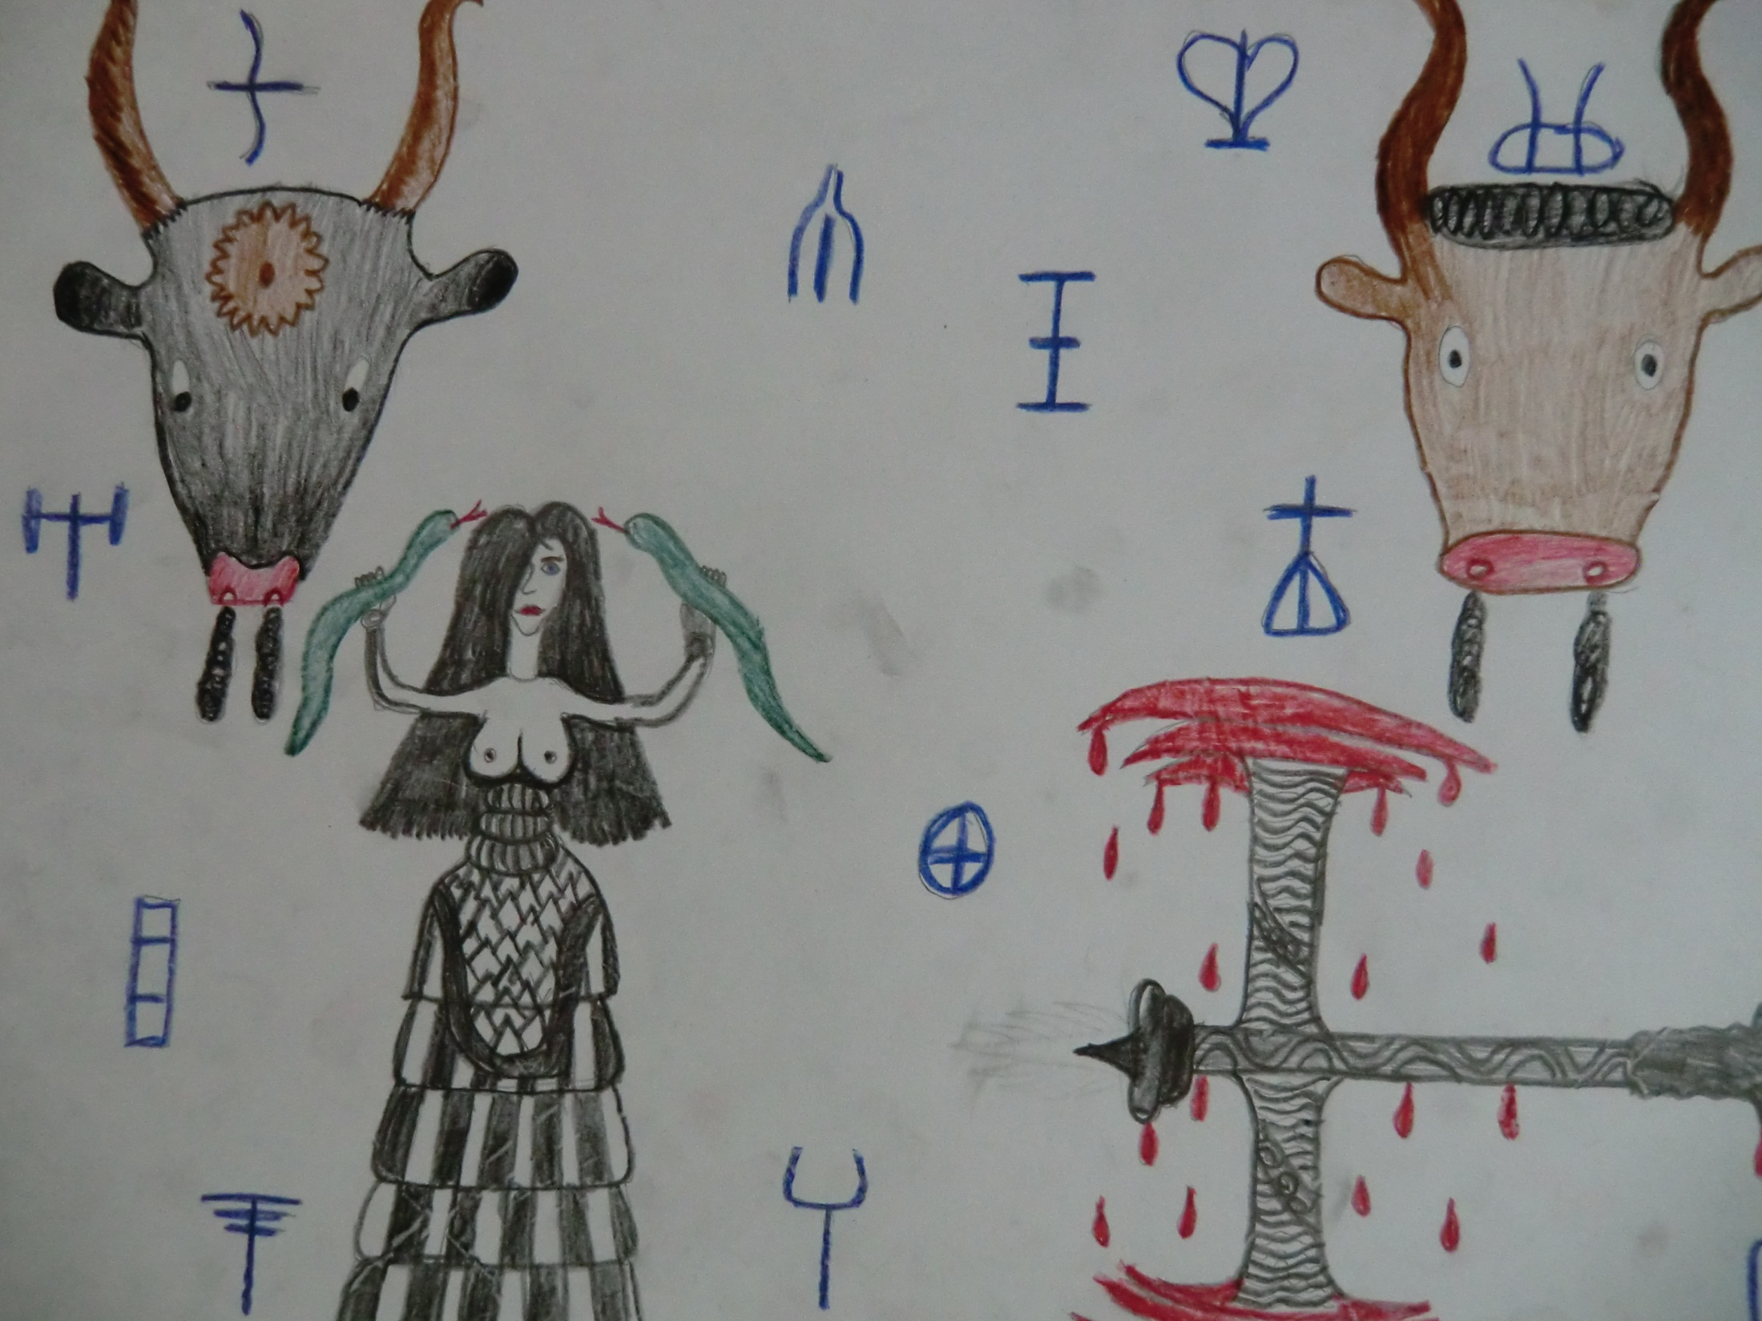

Slide 7
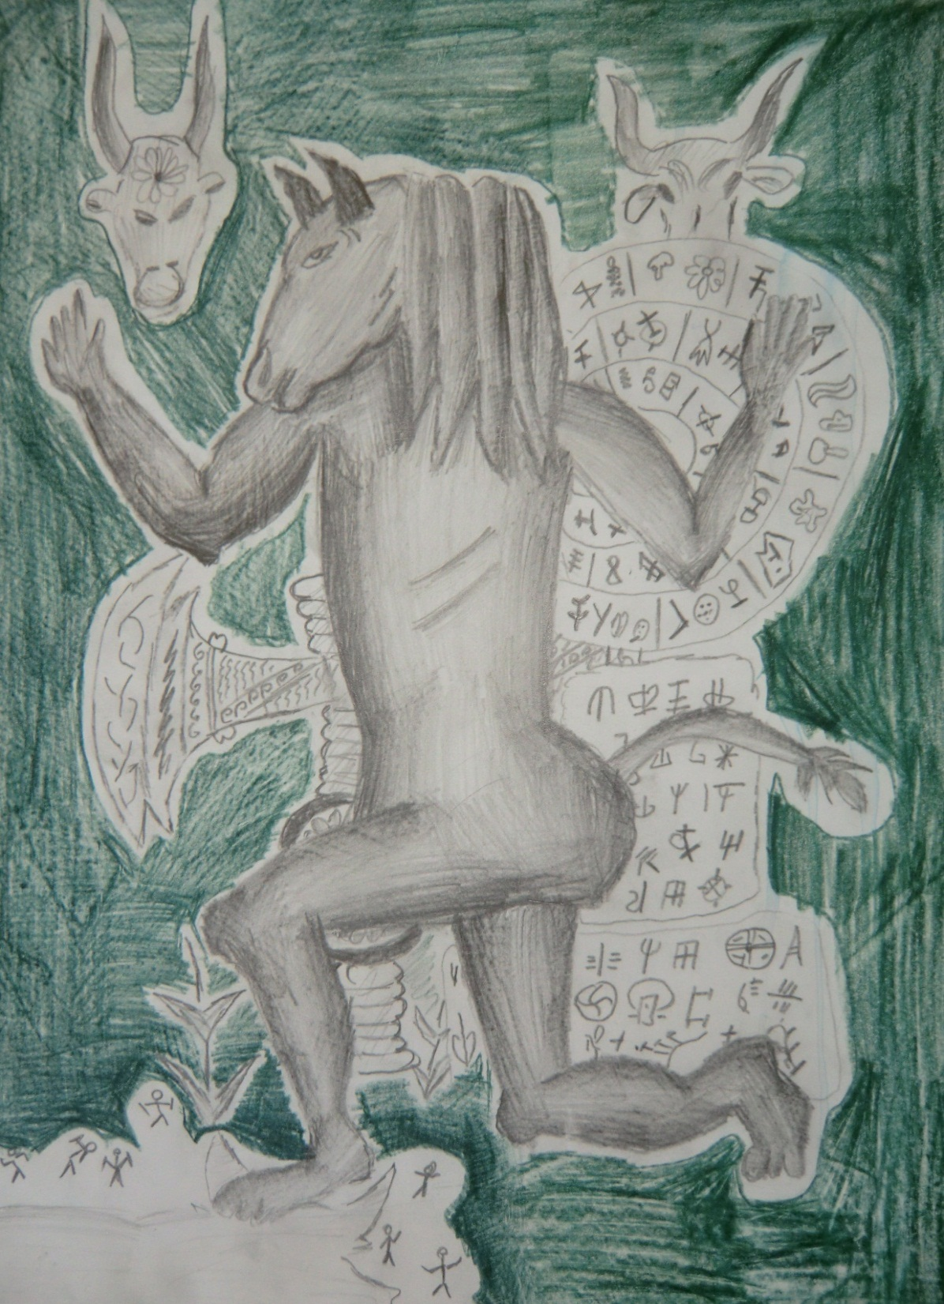
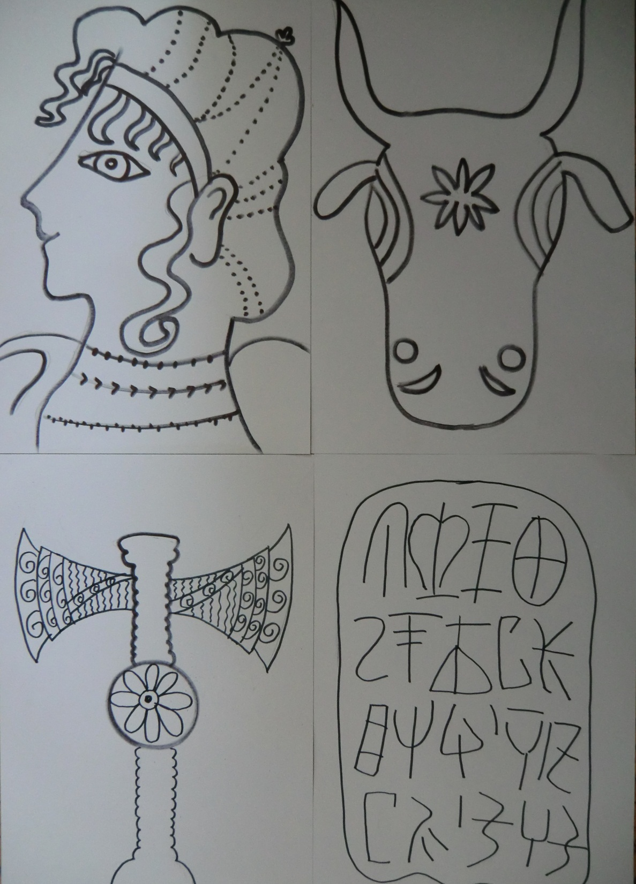

Slide 8
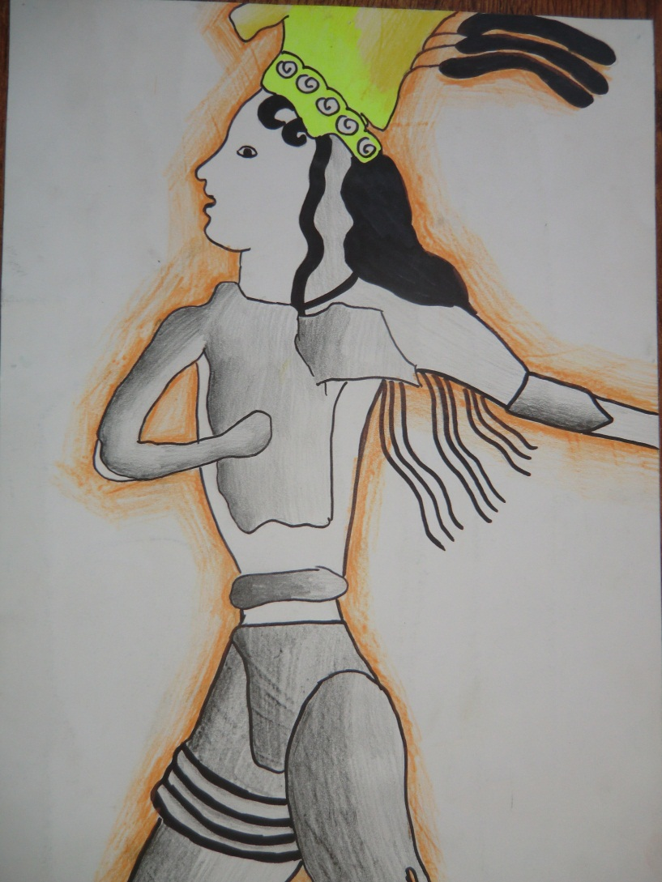
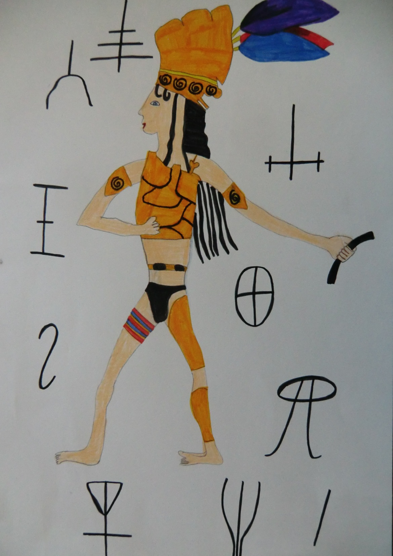

Slide 9
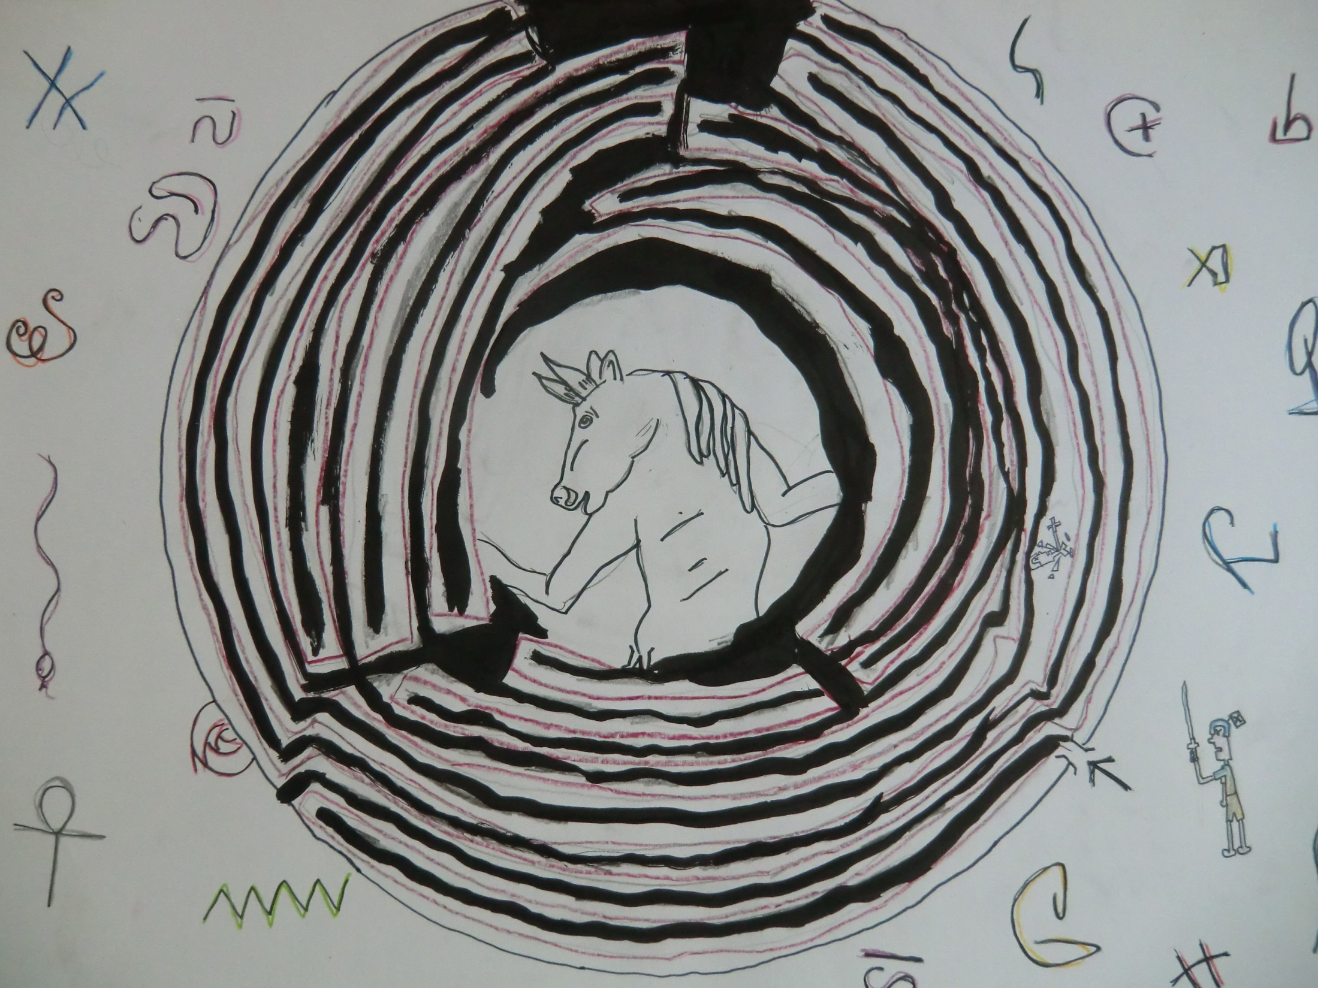

Slide 10
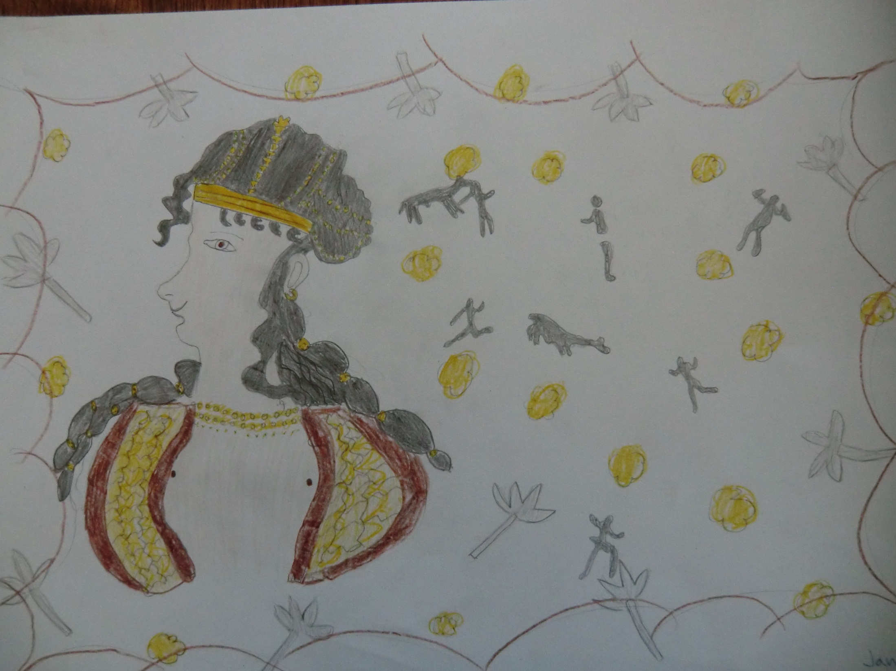

Slide 11
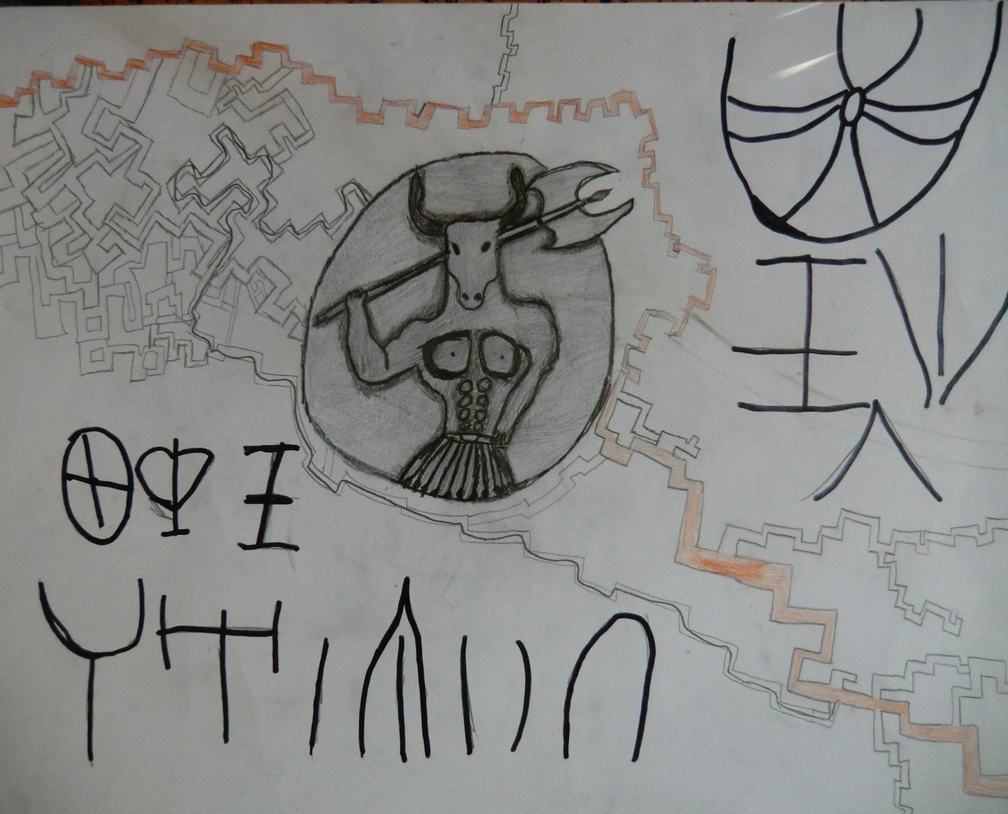

Slide 12
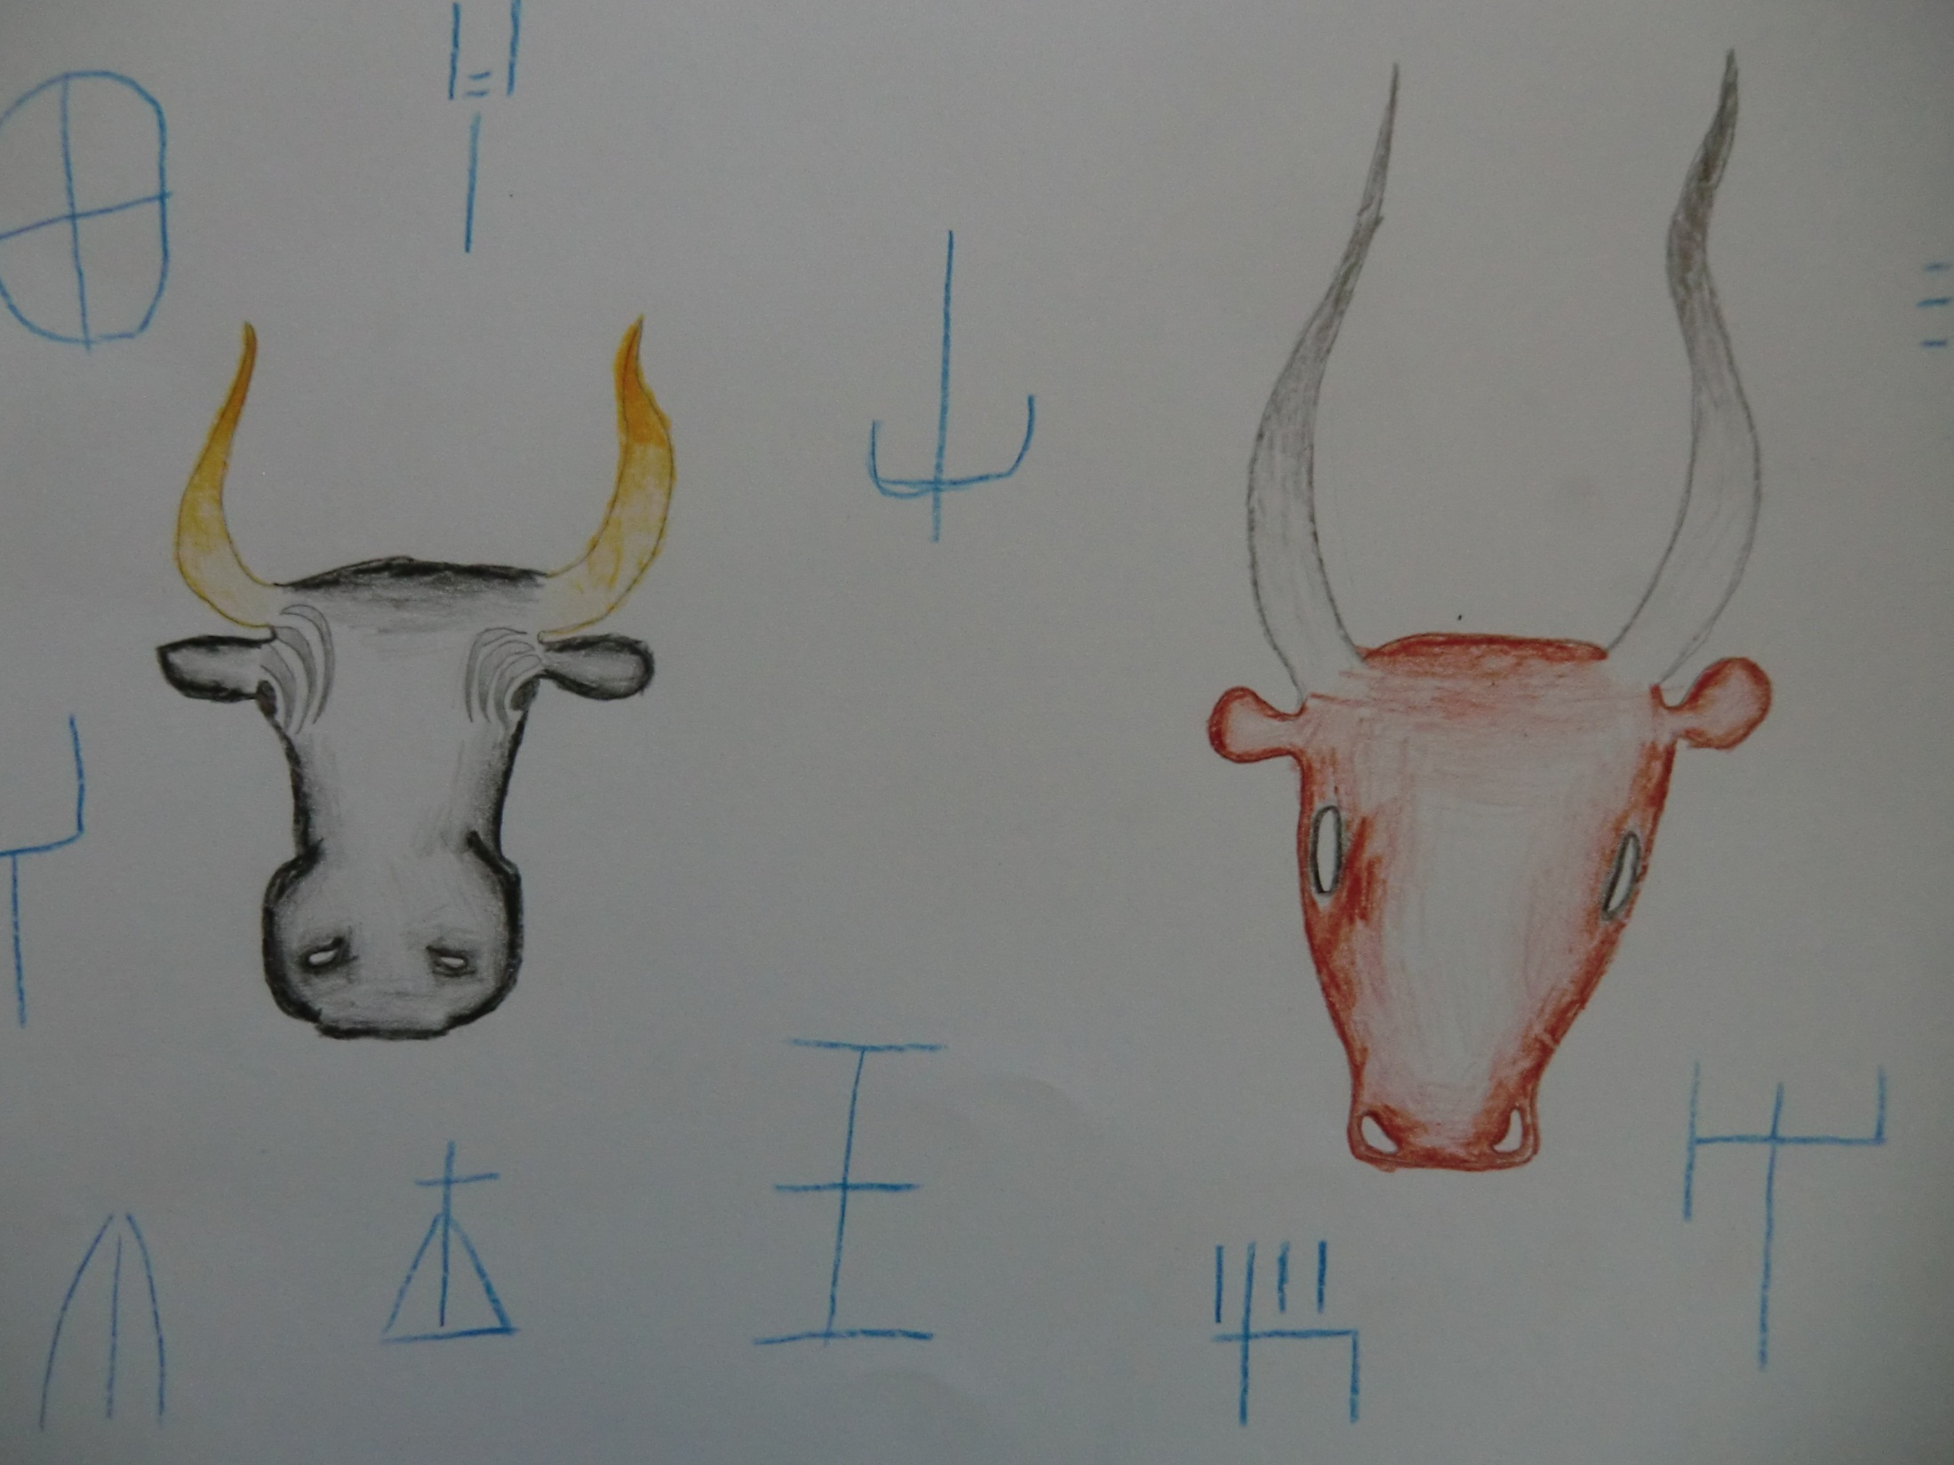

Slide 13
Použité zdroje
PIJOAN, J., Dějiny umění, 2. vydání, Odeon, Praha 1982, 2. díl, ISBN 01-512-82

Slide 14
Použité obrázky
Minotaurus - [cit. 2012-03-19]. Dostupný pod licencí Creative Commons na WWW: http://commons.wikimedia.org/wiki/File:Minotaurus.gif
Všechny ukázky prací byly vytvořeny žáky ZŠ Studánka a autorkou materiálu.

